Slide 1
HAFTA 2 - PYTHON -

Slide 2
İÇİNDEKİLER
GİRİŞ
1.KARAKTER DİZİLERİNE GİRİŞ
2.SAYILARA GİRİŞ
3. DEĞİŞKENLER
4.UYGULAMA
5.DEĞİŞKENELERE DAİR İPUÇLARI

Slide 3
KARAKTER DİZİLERİNE GİRİŞ
İlk bilinmesi gereken kural ilk satırda kodu yazarken arada boşluk bırakılmamalıdır
String ifadeleri powersell veya cmd de yazacaksak «ifade» (« =tırnak işareti) şeklinde yazarız
Eğer pycharmda string ifade yazacaksak ilk satırda yine boşluk bırakılmaması gerekir
Pycharmda string ifade yazdığımızda print fonksiyoununu yani yazdırma fonksiyonunu kullanmamız gerekir
Powershell veya başka hiçbir editörde string ifadeyi tek başına (örnek: ifade )şeklinde yazamayız
Tek tırnak ile de yazamayız [örnek:print(‘ifade’)]

Slide 4
KARAKTER DİZİLERİNE GİRİŞ
Çoğu dilde olan satır sonu kullanılan «;» ifadesi pythonda kullanılmaz
Pythonda özel Türkçe karakterler yazmamızda sakınca yoktur fakat kullanmamak diğer dillerde sıkıntı yaşamamız açısından daha iyi olur
Pythonda veri tipi belirtmeye gerek yoktur veriyi kullanma şeklimiz veriyi beliritir zaten
Ör : int yaş=35 (yanlış)
yaş=35 (doğru)

Slide 5
NOT:Özel Türkçe karakaterleri görmek için şu kodu yazabiliriz
import keyword
Print(keyword.kwlist)
Çıktı:
['False', 'None', 'True', 'and', 'as', 'assert', 'break', 'class', 'continue', 'def', 'del', 'elif', 'else',
'except', 'finally', 'for', 'from', 'global', 'if', 'import', 'in', 'is', 'lambda', 'nonlocal', 'not', 'or',
'pass', 'raise', 'return', 'try', 'while', 'with', 'yield']

Slide 6
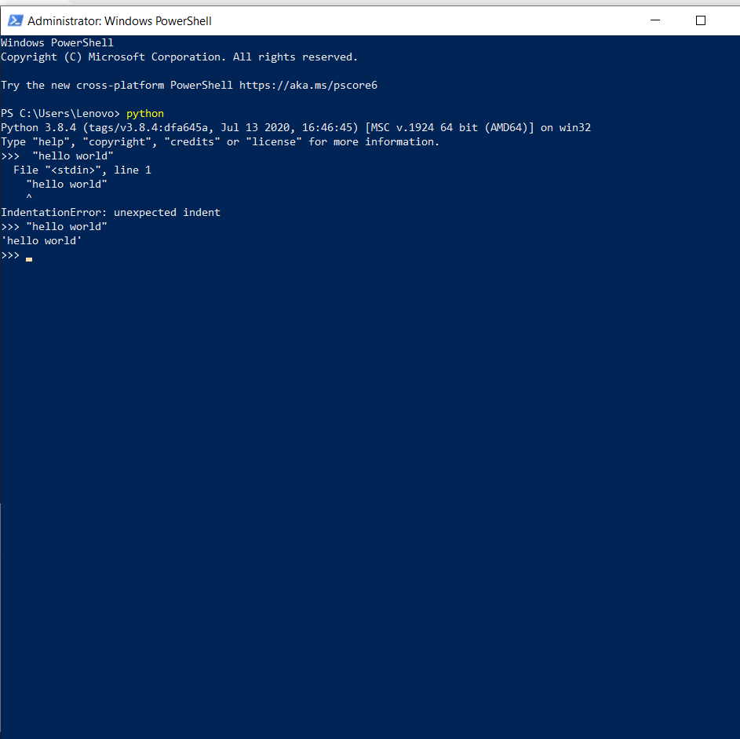
Görsel olarak gösterimi
İlk satırda hello worldden önce boşlık bıraktığımız için hata verdi (yanlış)
İlk satırda boşluk olmayacak ve ifade iki çift tırnak arasında yer alacak görüldüğü üzere print ifadesi de kullanılmamış bu sadece poweshell ve cmd için geçerli diğer tüm platformlarda kullanılması gerekir

Slide 7
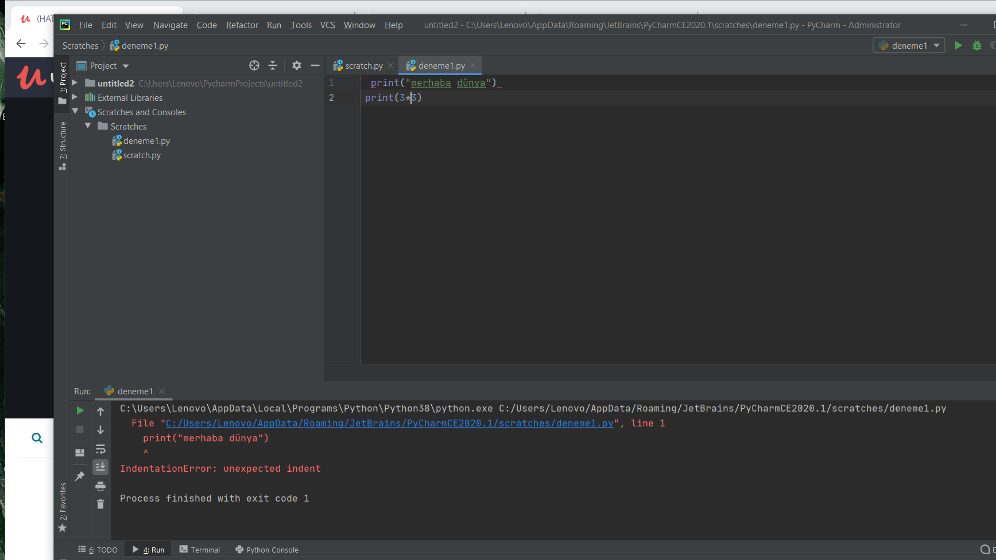
Görsel olarak gösterimi
İlk satırda printten önce boşluk var (yanlış)
NOT : boşluk kuralı sadece ilk satır için geçerli değildir her alt satıra geçtiğinizde kural aynı şekilde devam eder

Slide 8
Karakter dizilerine giriş devam
Ps(powershell) de girilen ifadenin tipini öğrenmek için type metodu kullanılır
Psde iki sınıfı birleştirerek ifade girilebilir(örnek:»string» +»string» -çıktı=stringstring(arada boşluk yok))
Sınıfları birleştirirken + işareti konulması zorunlu değil python birleştirmeyi yine de yapar
Psde aynı zamanda * işareti de kullanılabilir örnek verecek olursak eğer bir iafdeyi birden fazla kez yazmak istersek psde «ifade»*3 şeklinde yazarsak ifadeyi yanyana 3 defa yazmış oluruz

Slide 9
SAYILAR
Sayıları yazarken sayıları tırnak içine yazarsak sayılar string değer olarak algılanır o yüzden sayılar tırnak içine yazılmeğeğaz
Sayıları psde ve komut isteminde yazmak istersek direkt yazarız pycharm kullanırsak print fonksiyonu içerisinde yazılması gerekir
Sayılarla işlem yapmak istersek direkt yapabiliriz psde direkt +,-,* veya / yazarak işemi gerçekleştiririz
Eğer editörde yazacaksak print fonksiyonu içerisinde işlemi tanımlarız

Slide 10
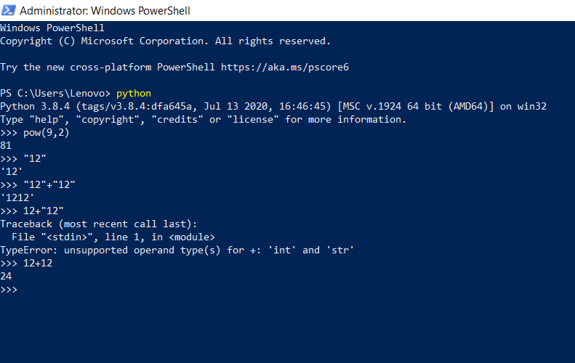
SAYILAR (örnek )
«12»+»12»=
1212 String mantığı
12+»12» hata verir aynı tip değiller çünkü
12+12=24 çünkü aynı tip ve sayılar

Slide 11
DEĞİŞKENLER
Değişken nedir
Verileri atadığımızda bu verilerin özel konumu ver özel adı varsa bu bir değişkendir (örnek:kullanıcı adını veri değişkeni olarak örnek verilebilir)
Değişken tanımlarken bazı kurallara dikkat edilmesi gerekir
Değişken adı sayı ile başlamaz
Değişken adları işaretler ile başlamaz (+ ,- ,. ^,# ,& Vb.)
Değişken adları özel ifadeler veri tipleri adı ile ,fonksiyon adı ile veya önceden atanmış değişken adı ile başlayamaz
Değişken adları Türkçe karakterler içeremez

Slide 12
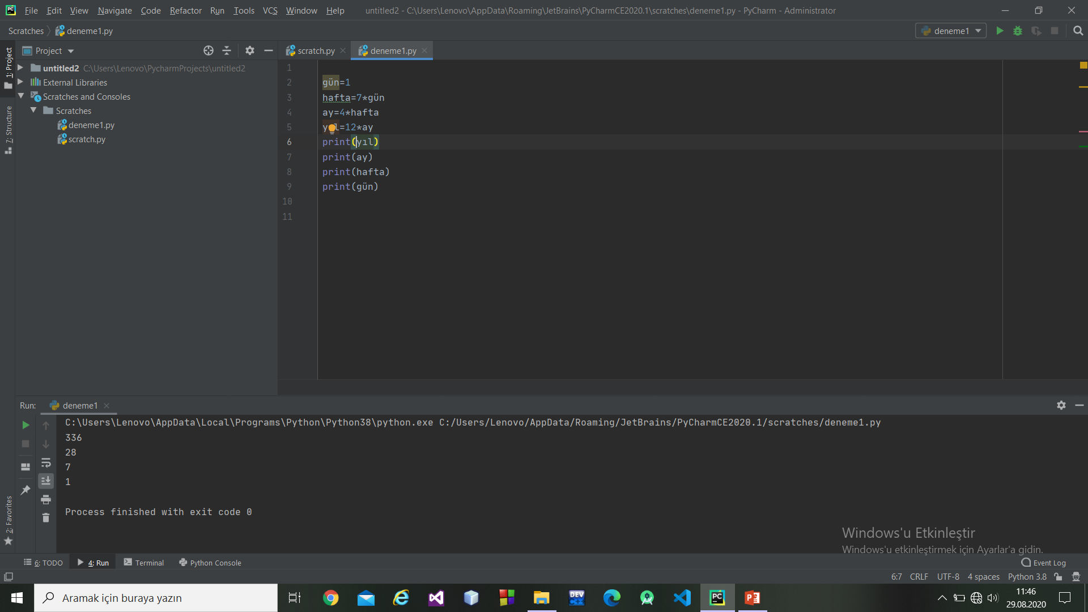
DEĞİŞKENLER (örnek)
Buradaki örnekte gün ay yıl sayılarının sabit olduğunu kabul edersek bu şekilde değişkenlere atayarak daha kolay kullanım ve zamandan tasarruf sağlamış oluruz çünkü hher seferinde değer yazıp eklemek çok zor olacaktır
Çıktı olarak belirlediğimiz değişkenlerin değerine göre sayılar alırız

Slide 13
Değişkenler için ipuçları
Eğer aynı değere sahip iki değişkenimiz (örnek :ayşe ile fatmanın boyları aynı değere [160cm] sahiptir)varsa bunları atadığımız zaman normalde ayrı ayrı yazmamız gerekir ama pythonda bunun basit bir yolu vardır
***Normal yol *****
Değişken1=160
Değişken2=160
****2.yol****
Değişken1=değişken2=160
( değişken isimleri büyük harfle başlamaz gözden kaçırmamamız gerekir)

Slide 14
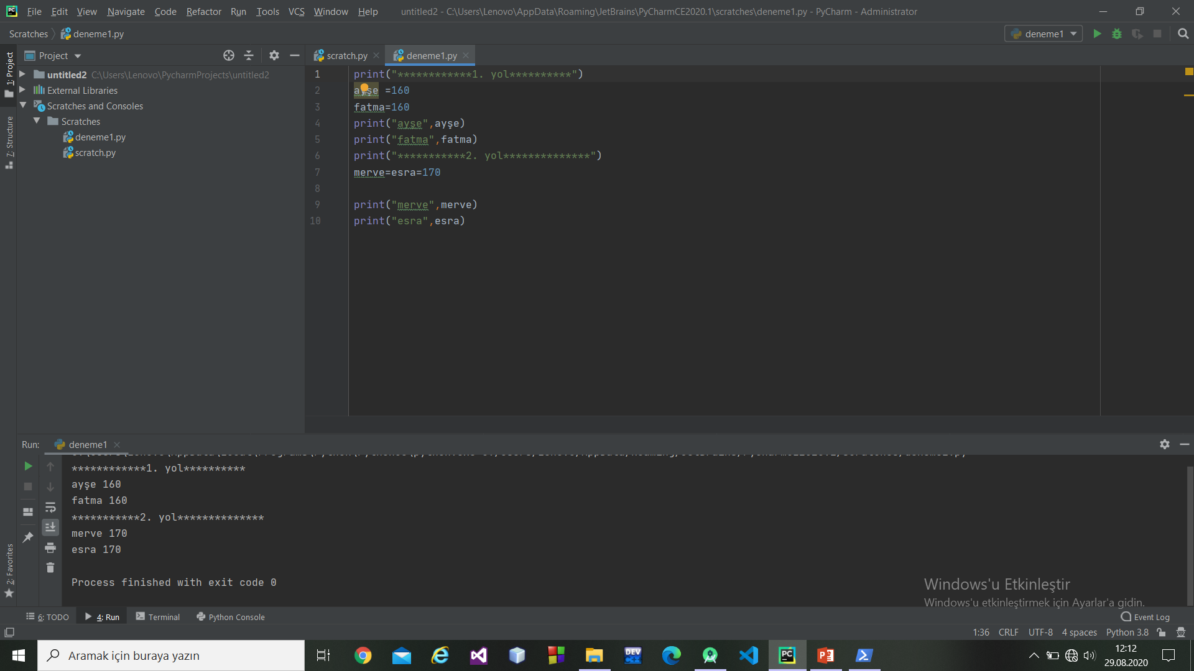
Değişken ipuçları

Slide 15
Değişken ipuçları
NOT:
Yukarıdaki örnekte görüldüğü gibi değişken ve değerini yazmak için kullandığımız klasik
Print(«değişken»+değiken) kalıbını kullanmadık
Değişken ve değerini yan yana yazmak için
Print(«değişken»,değişken) bu şekilde bir tanımlama yaparız
Yani + yerine , kullanırız

Slide 16
DEĞİŞKEN İPUÇLARI
İki değişken değerini birbiri ile değiştirmek istediğimizde normalde swapping yöntemini yani geçici değer yöntemini kullanırız fakat pythonda bunun kolay bir yolu vardır
***** normal yöntem ****
Ahmet=arge
emre=müdür
Geçici=arge2(değişimi görmek için arge2 yazdım)
Ahmet=emre
Emre=geçici
Geçici=ahmet
***pythonda****
Ahmet,emre=emre,ahmet

Slide 17
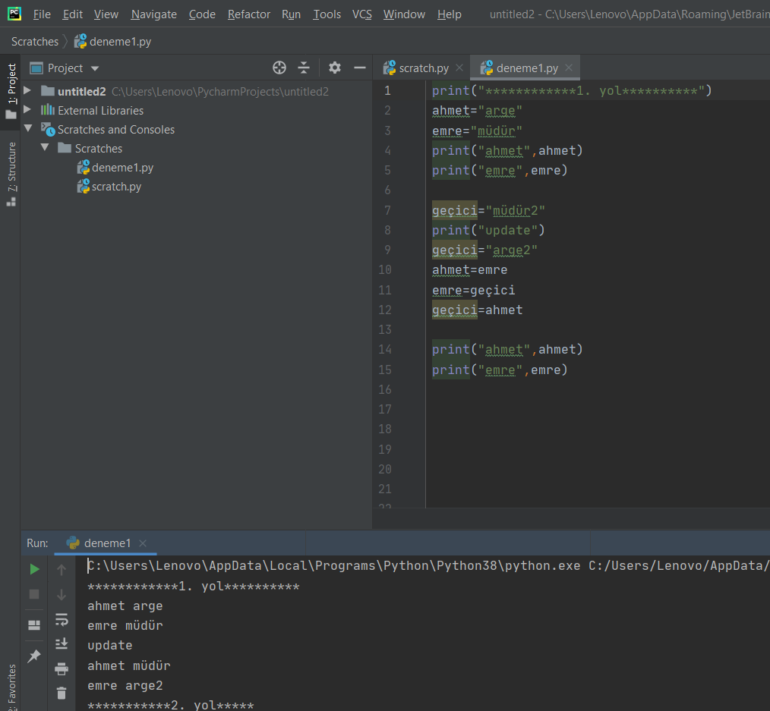
DEĞİŞKEN İPUÇLARI
Görüldüğü üzere 1. yöntem çok karmaşık ve uzun

Slide 18
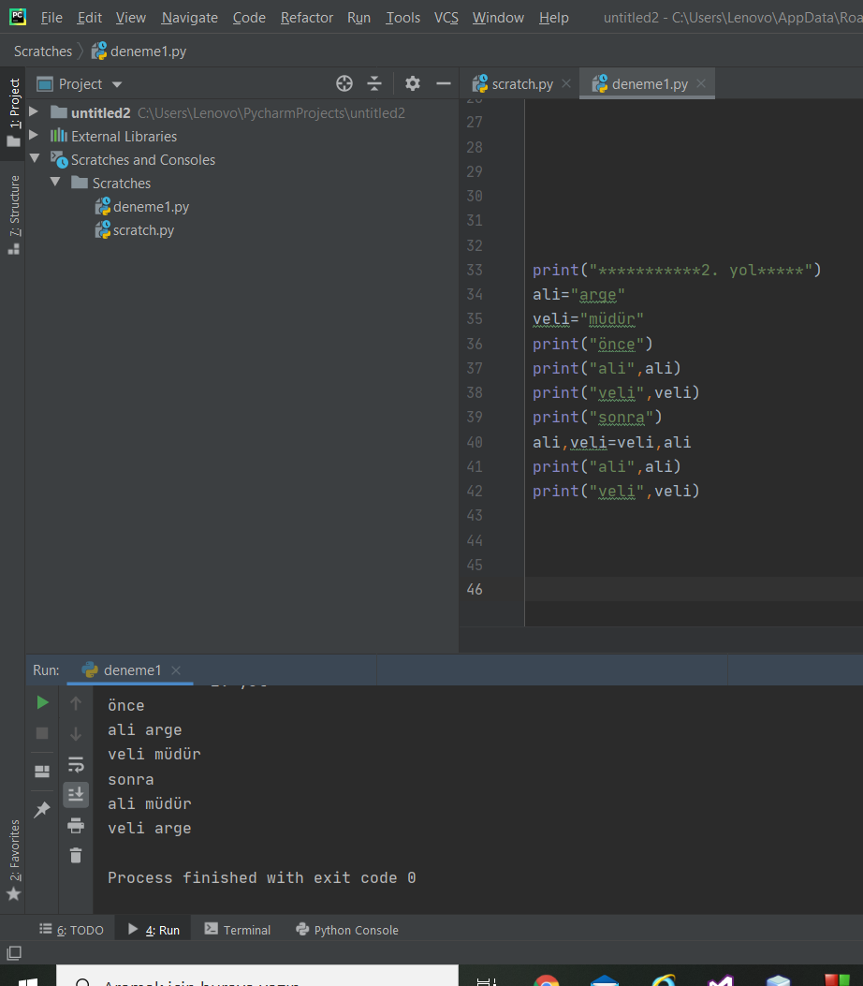
DEĞİŞKEN İPUÇLARI
Burada yapacağımız tüm işlem tek satırdan ibaret diğer yöntem bu yöntemden daha uzun ve karmaşık

